Slide 1
Web 3.0 - Blockchain
Punto de partida
Septiembre 18

Slide 2
Trabajar con una blockchain
Ethereum
MetaMask
Web3.js
Ejemplos Prácticos
Conclusiones
Ganache

Slide 3
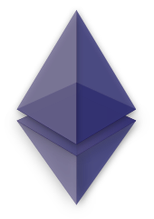
Ethereum
Blockchain Descentralizada
Al igual que Bitcoin, Ethereum utiliza una cadena de bloques, pero su objetivo principal no es solo servir como una criptomoneda.
Su blockchain es una base de datos pública y segura donde se registran todas las transacciones.
Beneficios
Seguridad
Transparencia
Inmutabilidad
Interoperabilidad
Usos reales
Finanzas Descentralizadas (DeFi)
NFTs
Juegos
⁽¹⁾ Xxxxx

Slide 4
Metamask
Es una billetera de criptomonedas y una extensión de navegador.
Permite a los usuarios interactuar con la blockchain de Ethereum.
Facilita la gestión de cuentas y claves privadas.
Permite la firma de transacciones y la interacción con aplicaciones descentralizadas (dApps).

Slide 5
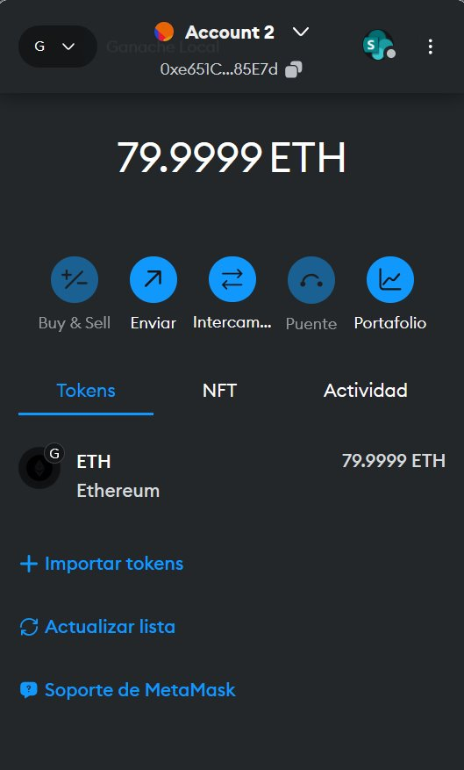
Funcionalidades MetaMask
Gestión de múltiples cuentas.
Conexión a diferentes redes (Mainnet, Testnets).
Interfaz de usuario amigable.
Seguridad: Almacena claves privadas localmente.

Slide 6
Web3.js
Es una biblioteca de JavaScript que permite interactuar con la blockchain de Ethereum.
Facilita la conexión con contratos inteligentes y la realización de transacciones.
Proporciona APIs para trabajar con Ethereum.

Slide 7
Funcionalidades Web3.js
Gestión de cuentas y claves.
Interacción con contratos inteligentes (ABI).
Envío de transacciones.
Consultas a la blockchain (saldo, estado de las transacciones).

Slide 8
Instalación y configuración de Web3.js
Instalación:
Usando npm: npm install web3
Configuración:
Conexión a una red Ethereum:
const Web3 = require('web3');
const web3 = new Web3('URL_RED');
Documentación:
https://docs.web3js.org/

Slide 9
Ganache
Es una herramienta para crear una blockchain local para pruebas.
Permite desplegar y probar contratos inteligentes en un entorno controlado.
Proporciona una interfaz gráfica para gestionar la blockchain local.

Slide 10
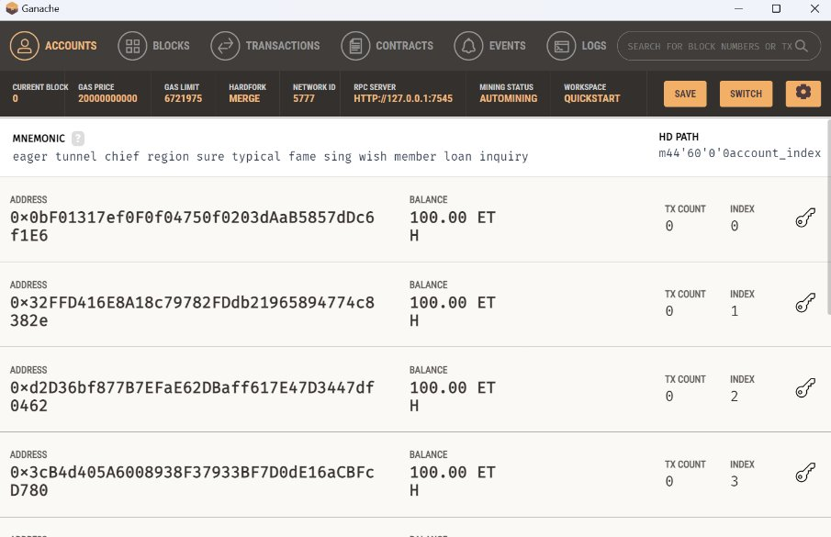
Instalación y configuración de Ganache
Instalación:
Descarga desde: truffleframework.com/ganache
Alternativamente, usando npm: npm install ganache-cli
Uso Básico:
Iniciar Ganache: ganache-cli

Slide 11
Características de Ganache
Rápida configuración de la blockchain local.
Gestión de cuentas de prueba.
Interfaz amigable para monitoreo de transacciones.
Integración con herramientas como Truffle y Remix.

Slide 12
Integración de Metamask, Web3.js y Ganache
Descargar, instalar y abrir la UI de Ganache e iniciar entorno.​
Abrir Metamask en el navegador y añadir red.​
Añadir red manualmente e introducir los datos pedidos de la red local que podemos consultar en Ganache.​
Importar una billetera de Ganache en Metamask con su clave privada. ​
Crear un proyecto con NodeJS. npm init –y​
Instalar Web3 y express. npm install web3 express​
Crear la conexión con Ganache usando Web3.​
Desarrollar la funcionalidad deseada usando la librería de Web3.

Slide 13
Características de la Blockchain
Propiedad, Protección y Privacidad de Datos
Control de Datos
Identidad Digital
Blockchain pública
Interoperabilidad
Protocolos Abiertos
Gran comunidad de código libre
Usos comunes
DeFi (Finanzas Descentralizadas)
NFTs (Tokens No Fungibles)
Almacenamiento (en la nube)
Contratos inteligentes

Slide 14
Dapps y frameworks
02

Slide 15
Índice
01. Contratos inteligentes
02. Dapps
03. Características principales
04. Frameworks
05- Ejemplo de Dapp

Slide 16
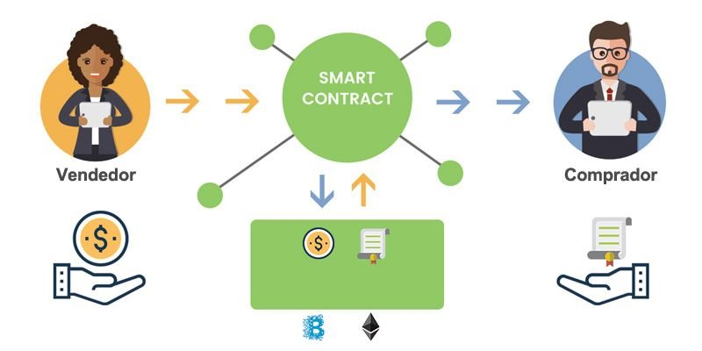
Contratos inteligentes (smart contracts)
Los contratos inteligentes son contratos digitales almacenados en una cadena de bloques que se ejecutan automáticamente cuando se cumplen los términos y condiciones predeterminados.
Para poner en marcha los contratos inteligentes, han ido apareciendo diferentes plataformas que permiten a los usuarios firmar contratos sin la intervención de intermediarios.

Slide 17
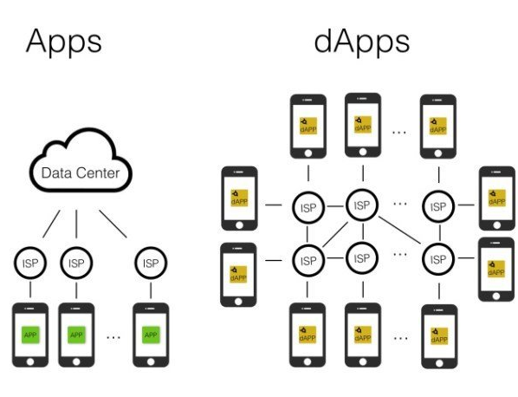
Dapp - aplicación descentralizada
Una Dapp es una aplicación descentralizada que ejecutan su lógica principal en una cadena de bloques. La programación y la interacción entre los usuarios se llevan a cabo a través de operaciones automatizadas llamadas contratos inteligentes.
⁽¹⁾ Xxxxx

Slide 18
Características principales
Descentralización
Utiliza contratos inteligentes
Transparencia y Seguridad
Tokenización
Interacción directa con usuarios
Actualizaciones transparentes

Slide 19




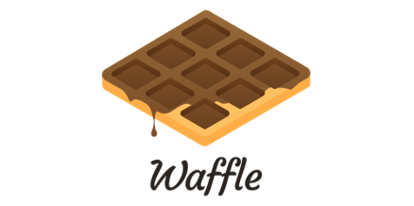
Frameworks
 | Truffle | Embark | Hardhat | Brownie | Waffle
Utiliza Solidity | Sí | Sí | Sí | Sí | Sí
Lenguaje compatiple | Typescript | Typescript | Typescript | Python | Typescript
Incluye framework de pruebas | Sí | Sí | Sí | Sí | Sí
Testing framework | Mocha | Mocha | Mocha | Pytest | Mocha y Chai
Integrar bibliotecas y herramientas externas | Sí | Sí | Sí | Sí | Sí
Permite desplegar y compilar los contratos en diversas redes Ethereum | Sí (Ganache, Ropsten, Mainnet) | Sí (Ganache, Ropsten, Mainnet) | Sí (Ganache, Ropsten, Mainnet) | No (Ganache) | No (Ganache)
Se enfoca en la integración con IPFS (InterPlanetary File System, es un sistema de archivo descentralizado que busca garantizar la seguridad) | No | Sí | No | No | No
Popularidad | Ampliamente adoptado | Muy conocido | Muy conocido | Muy conocido Sobre todo, para la comunidad de Python | Menos conocido, pero apreciado por su simplicidad

Slide 20
Antes de ver el ejemplo de truffle...
Consiste en un dapp básico para operar con Metacoin (MTC) un tipo de criptomoneda en blockchain.
Permite enviar metacoin desde una cuenta a otra.
Consultar el saldo de una cuenta en Metacoin.
Consultar el saldo de una cuenta en Ether (ETH), que es la moneda de Ethereum.
Cuenta 1
(Saldo: 1000 MTC)
Enviar 90 MTC
Cuenta 2
(Saldo: 90 MTC)
Consultar en ETH (Saldo: 180ETH)

Slide 21
¡Gracias!
Presentación:
Julio Robles Robles
jrobles@minsait.com
Xiao Jing Wang
xjwang@minsait.com

